Slide 1

SYNERGÍA: Укрепление высоконадежных систем безопасности с помощью Конфиденциальные и надежные вычисления
Студенты: Наумов Иван
Самара 2024

Slide 2
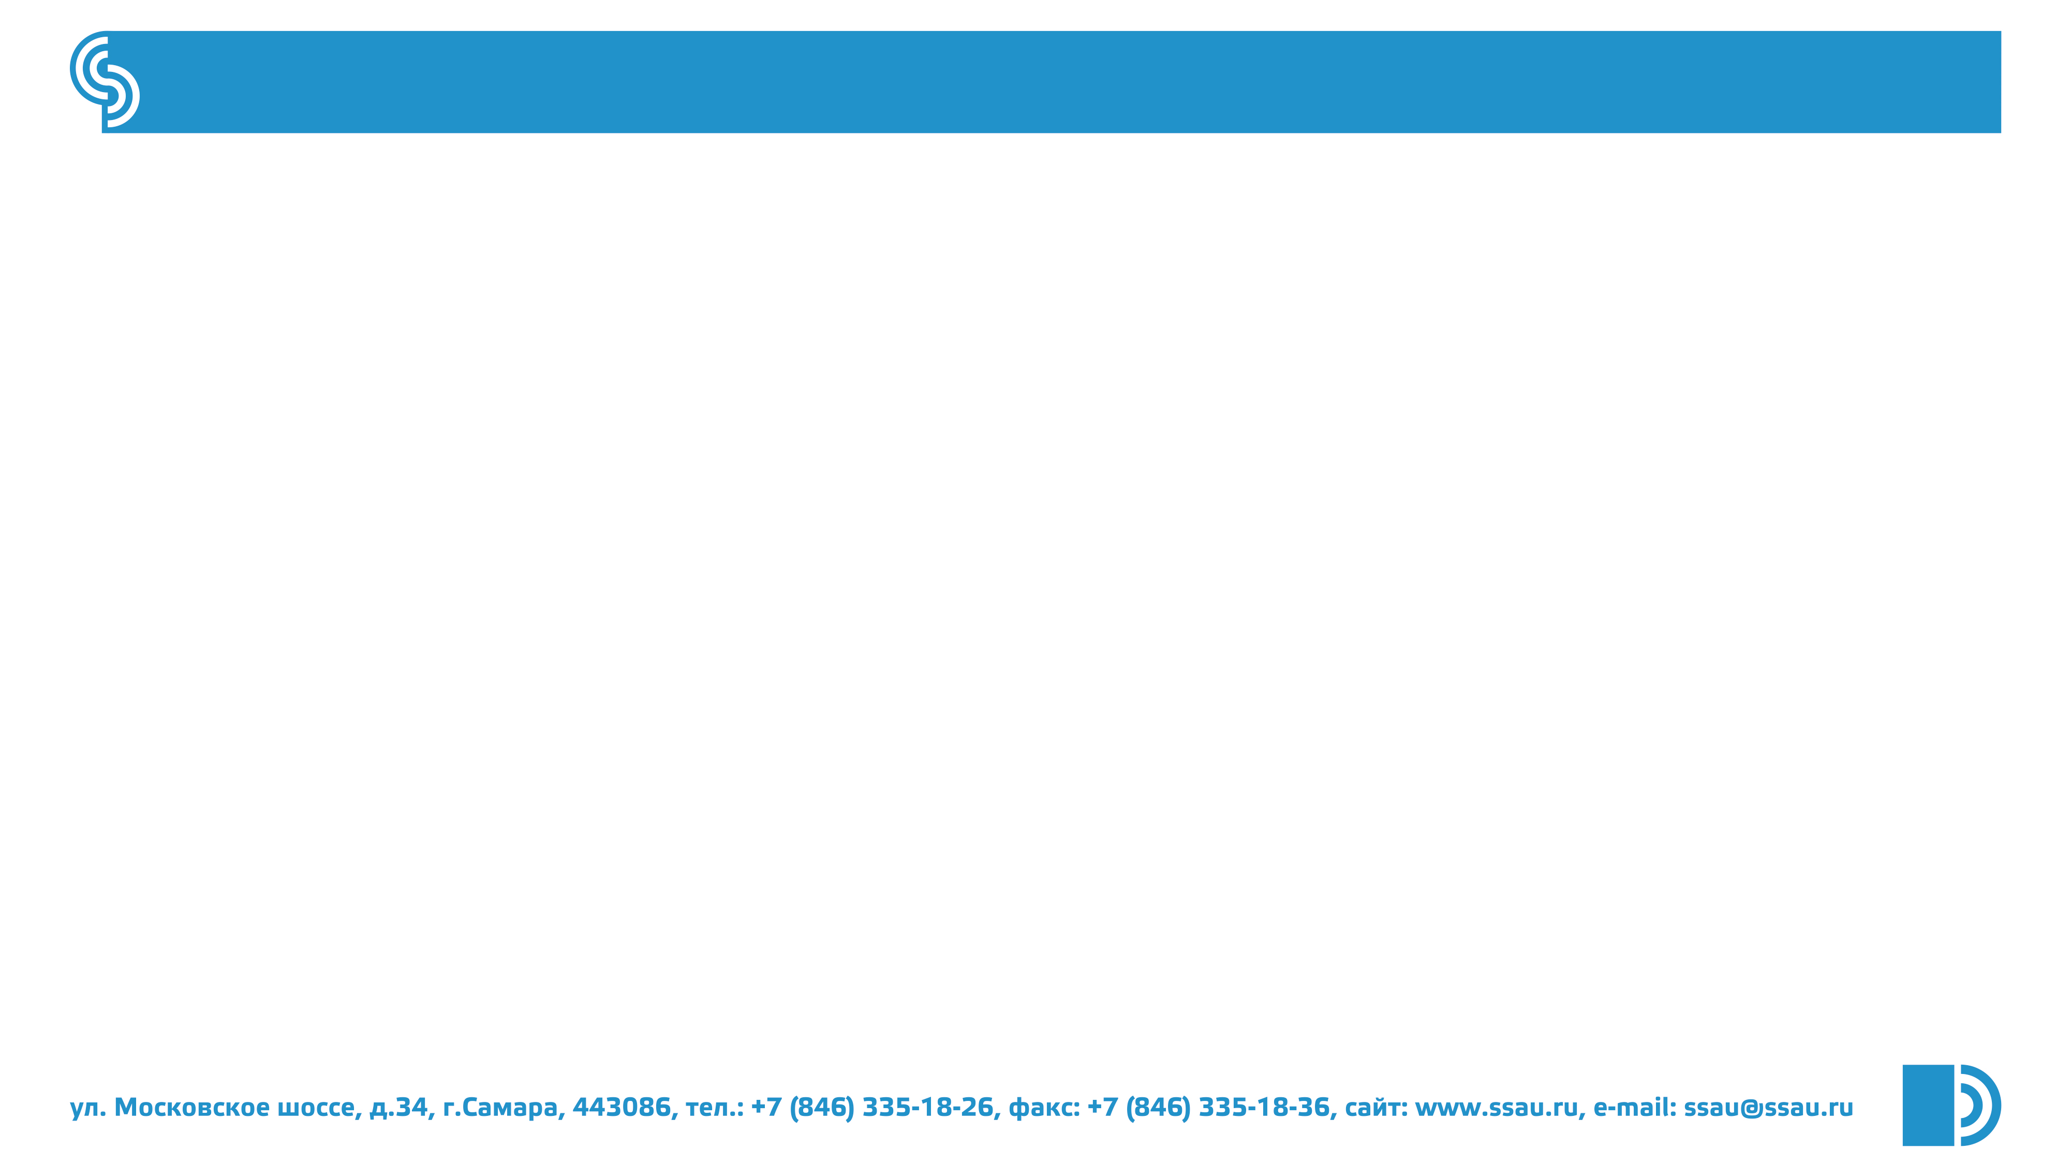
Введение
Мы разработали и внедрили систему мониторинга и обеспечения соблюдения целостности под названием SYNERGÍA которая:
подтверждает надежность операционной системы
защищает от атаки cuckoo
обеспечивает надежный подход к оценке геолокации физических серверов выходящий за рамки простого геотегирования доверенного платформенного модуля
обеспечивает локальную аттестацию, позволяя децентрализовать сервер мониторинговых систем
сама связь может быть подтверждена удаленно
проверяет соответствие предоставленных ресурсов заданной политике
2

Slide 3
Цели исследования
Наша цель — предоставить дизайн, который:
обеспечивает выполнение на компьютере только доверенного программного обеспечения
контролирует операционную систему удаленного компьютера для проверки соответствия требованиям целостности
позволяет высоконадежным системам безопасности получать информацию о целостности ОС
3

Slide 4
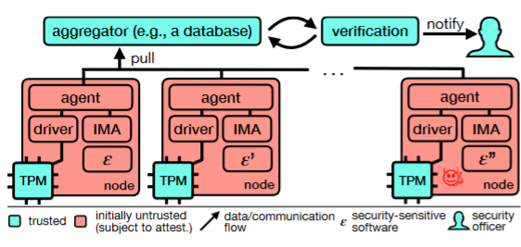
Метод исследования
Мы начинаем с внедрения существующей архитектуры систем контроля целостности и корректируем ее в соответствии с гарантиями безопасности, требуемыми высоконадежными системами безопасности
Архитектура существующих решений для мониторинга целостности. Специалист по безопасности использует систему мониторинга для подтверждения того, что системы безопасности с высоким уровнем целостности работают на хостах с надежным программным обеспечением.
4

Slide 5
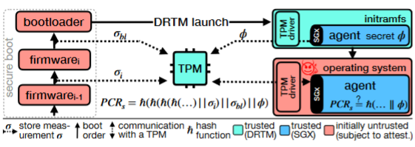
Связь с локальным TPM
Мы предлагаем расширить агент функционалом проверки связи с локальным TPM. Общая идея состоит в том, чтобы поделиться случайно сгенерированнымсекрет φс локальным TPM, чтобы идентифицировать его однозначно, а затем использовать секрет для аутентификации TPM
Защита от атаки "кукушки": Агент делится с доверенным платформенным модулем случайно сгенерированным секретом ϕ, который впоследствии используется для аутентификации доверенного платформенного модуля. PCR - это защищенная от несанкционированного доступа память доверенного платформенного модуля.
5

Slide 6
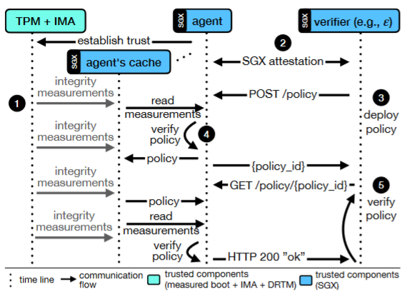
Разработанный агент
Мы разработали агент, который действует как фасад между верификатором и TPM, позволяя нескольким верификаторам одновременно проверять целостность ОС
Агент считывает последнюю информацию о новом программном обеспечении, загруженном операционной системой
Сохраняет ее в кэше
Сокращение времяни ожидания проверки политики для будущих запросов
Верификатор использует протокол проверки политики для проверки целостности операционной системы.
6

Slide 7
Плюсы и минусы данного метода
Плюсы:
Повышенная безопасность: метод использует изолированную среду выполнения, защищенную от внешних атак
Конфиденциальность данных: SYNERGÍA обеспечивает конфиденциальность данных, хранящихся и обрабатываемых в системе
Целостность кода: метод гарантирует целостность кода, выполняемого в системе
Соответствие требованиям: SYNERGÍA помогает соответствовать строгим требованиям безопасности, предъявляемым к высоконадежным системам
Минусы:
Сложность: CHORS – это сложный метод, требующий специальных знаний и опыта для его реализации
Стоимость: Реализация этого метода может быть дорогостоящей, так как требуется специализированное оборудование и программное обеспечение
Производительность: SYNERGÍA может немного снизить производительность системы из-за дополнительного уровня безопасности
7

Slide 8
Вывод
Важно отметить:
CHORS – это относительно новый метод, и его долгосрочная надежность еще не полностью доказана.
Необходимо тщательно оценивать потенциальные риски и преимущества CHORS перед его внедрением.
При реализации данного метода следует строго следовать рекомендациям по безопасности.
Рекомендации:
Перед использованием CHORS рекомендуется провести пилотный проект.
Для реализации SYNERGÍA следует привлекать опытных специалистов в области безопасности.
Необходимо постоянно обновлять программное обеспечение и оборудование метода.
CHORS – это перспективный метод, который может значительно повысить уровень безопасности высоконадежных систем.
8

Slide 9

БЛАГОДАРЮ
ЗА ВНИМАНИЕ

